Slide 1

Az 1848-49-es forradalom és szabadságharc eseményei
Apagyi Zrínyi Ilona Általános Iskola

Slide 2
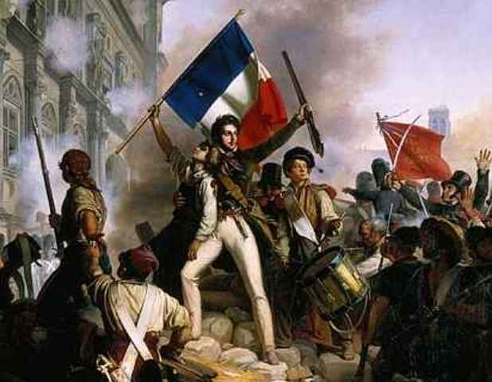
Történelmi előzmények
1848. tavaszán Európa nagy részen forradalmak törnek ki→ „népek tavasza”
Ezen forradalmak célja a függetlenség és a feudalizmus felszámolása
1848. február 23-án kitör a Párizsi forradalom
1848. március 3. Kossuth Lajos megírja felirati beszédét
1848. március 13-án kitör a Bécsi forradalom
Francia forradalom a „népek tavaszán”

Slide 3
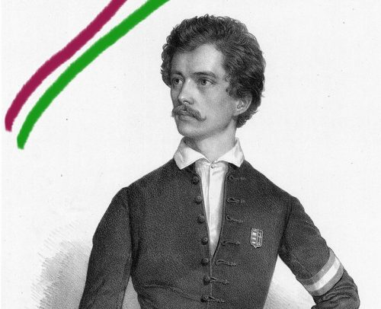
1848. március 15. eseményei
Eredeti terv: 1848. március 19-e tüntetés a József napi vásáron.
Március 13-án hír érkezik a Bécsi forradalomról, ezért a tüntetés időpontja megváltozik március 15-re.
Elkészül a 12 pont
Petőfi Sándor megírja a Nemzeti dalt

Slide 4
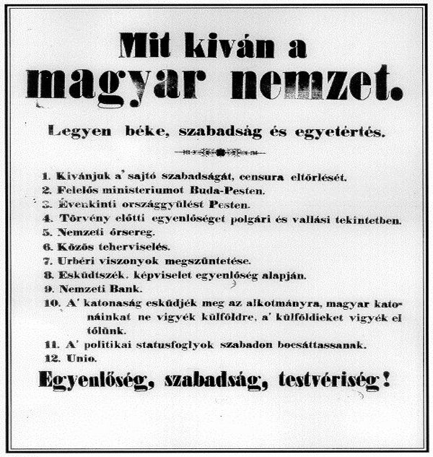
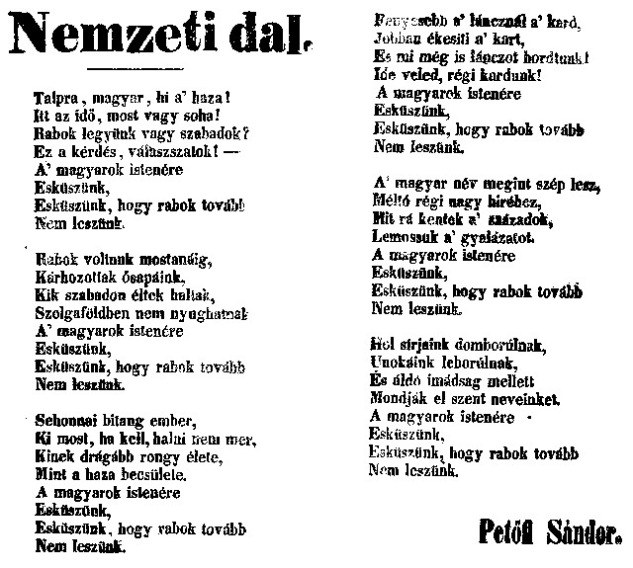
Dokumentumok

Slide 5
Események menete: Pest-Buda
Pest
Délelőtt
Pilvax Kávéház→ „Márciusi ifjak”
Egyetemisták, városi polgárság
Városba érkező parasztság (József napi vásár)
Landerer nyomda (12 pont, Nemzeti dal)
Délután
Nemzeti Múzeum ( Nemzeti dal)
Nemzeti Színház ( Közkívánatra: Katona József: Bánk Bán)
Buda
Helytartótanács (helyőrség)
Táncsis kiszabadítása

Slide 6
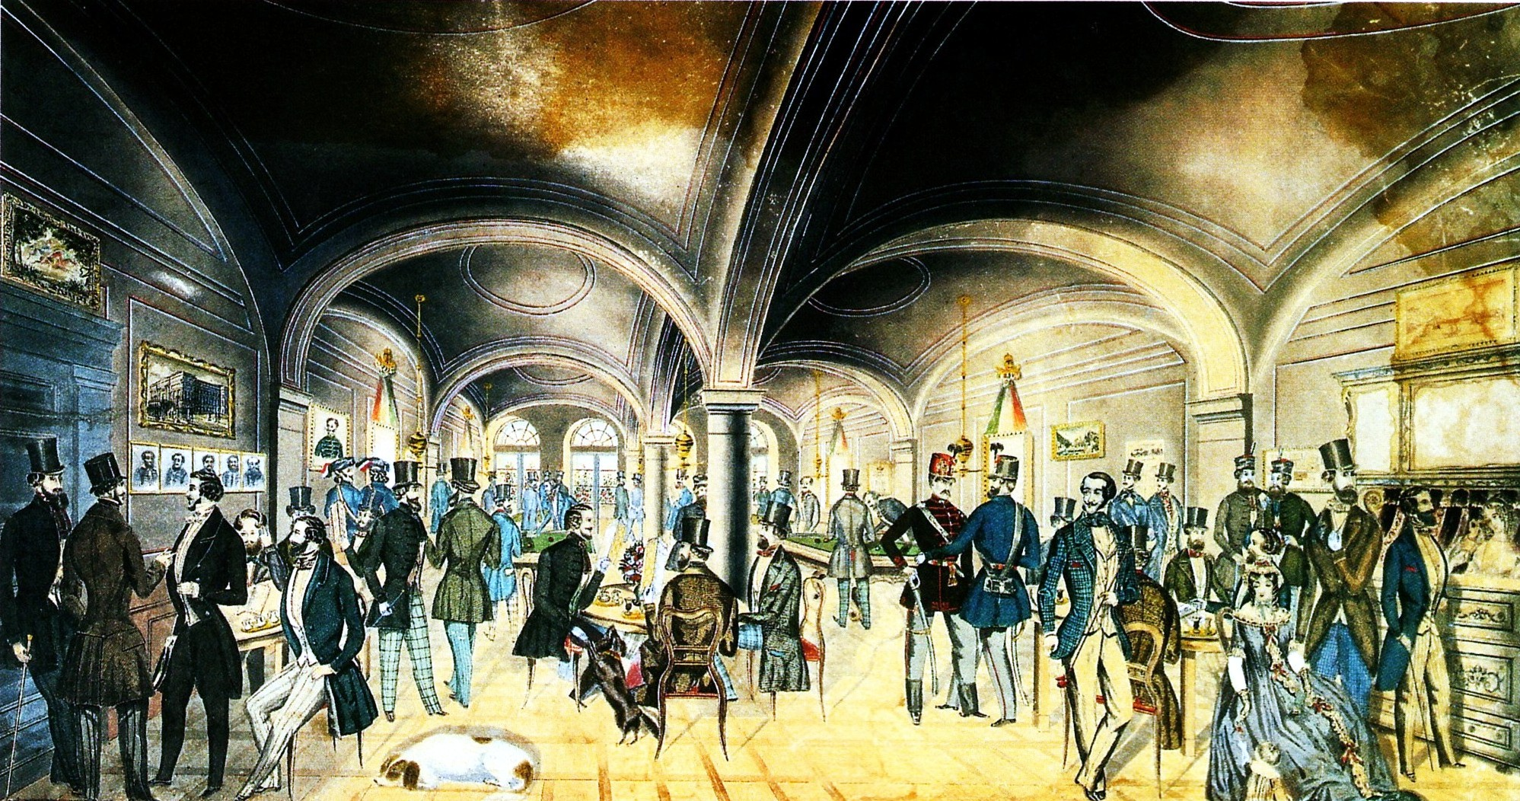
1. Pilvax Kávéház
A radikálisan gondolkodó fiatalok törzshelye.
1848. március 15-én reggel, a Márciusi ifjak gyülekező helye.

Slide 7
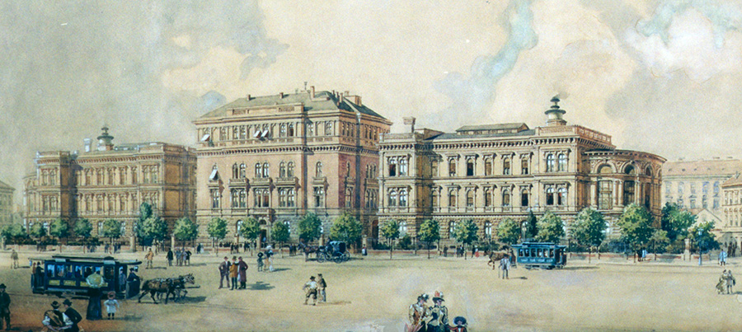
2. Egyetemisták, városi polgárok
Következő úticél:
Orvosi Egyetem
jogi kar
mérnökök
Jókai Mór felolvassa kiáltványát
Petőfi Sándor elszavalja a Nemzeti dalt

Slide 8
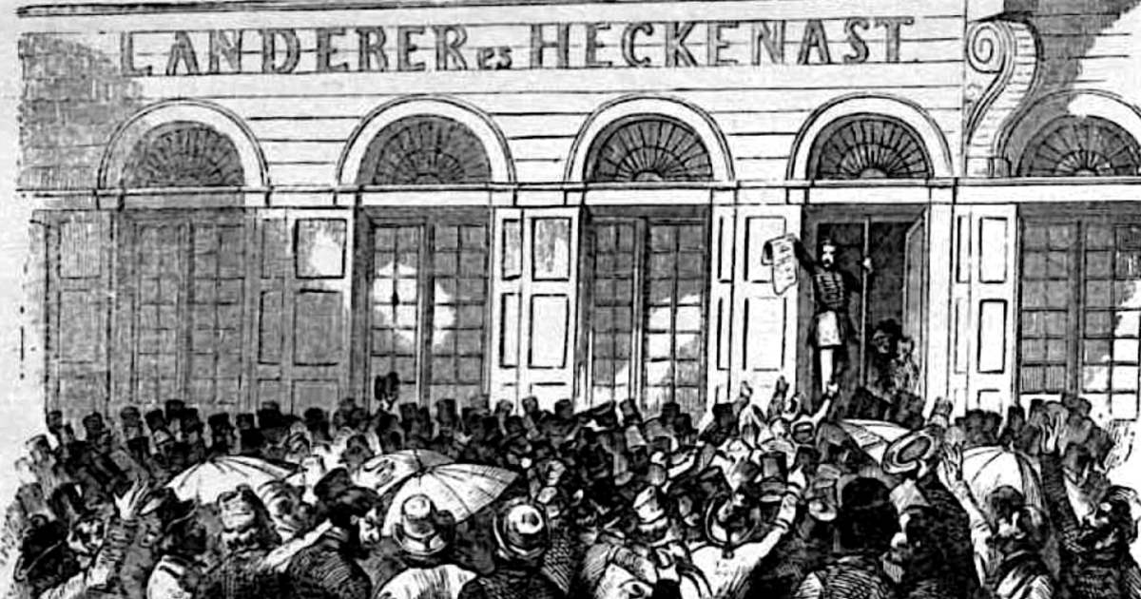
3. Landerer nyomda
Cenzorhoz indulás helyett, a közelben lévő Landerer nyomdát célozták meg.
A sajtó lefoglalása
Nyomtatni kezdték a 12 pontot és a Nemzeti dalt.
A nyomtatványok szétosztása a nép között

Slide 9
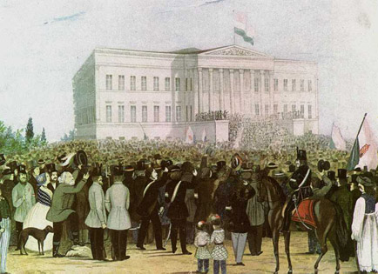
4. Nemzeti Múzeum
1848. március 15. 15:00 a tömeg már a Nemzeti Múzeum előtt
Jókai Mór felolvassa a 12 pontot
Petőfi Sándor elszavalja a Nemzeti dalt
Szakadó eső
Mintegy 10.000 ember gyűlt össze

Slide 10
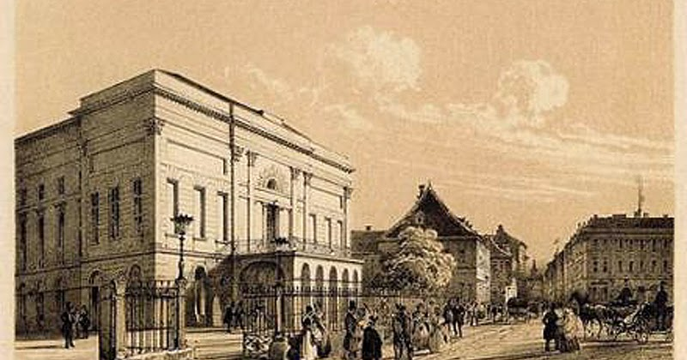
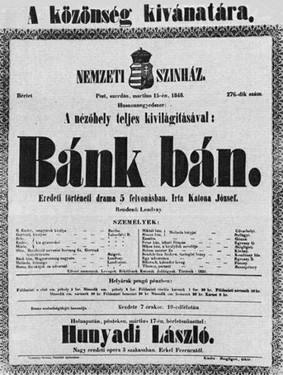
Nemzeti Színház

Slide 11
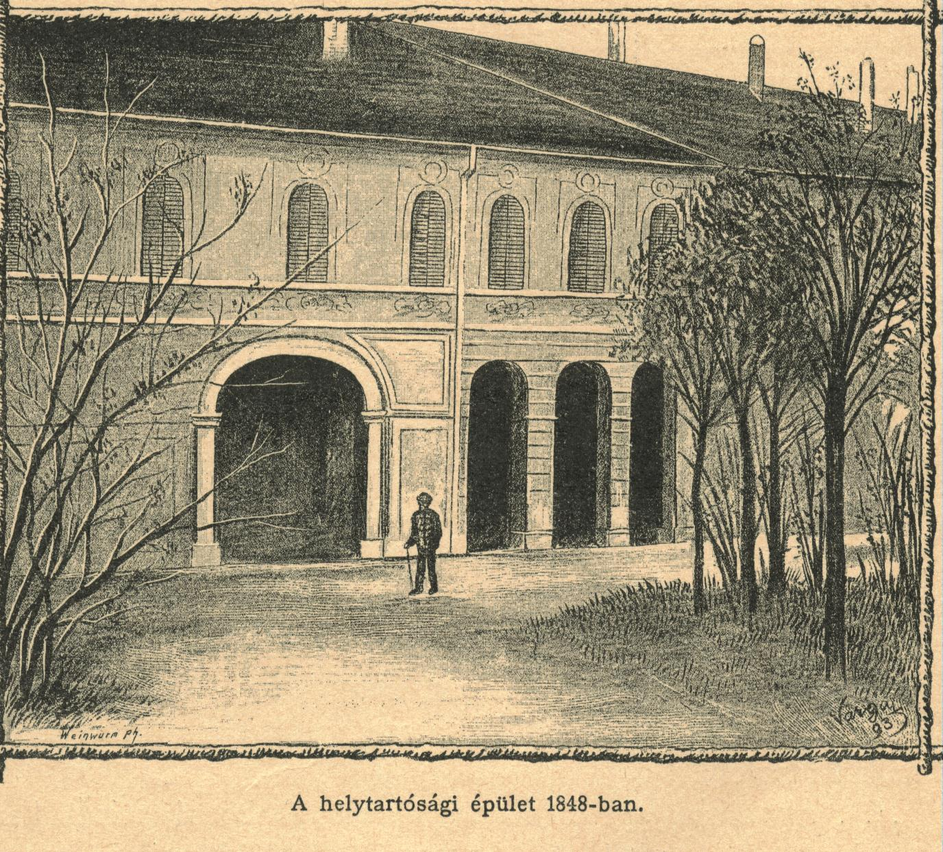
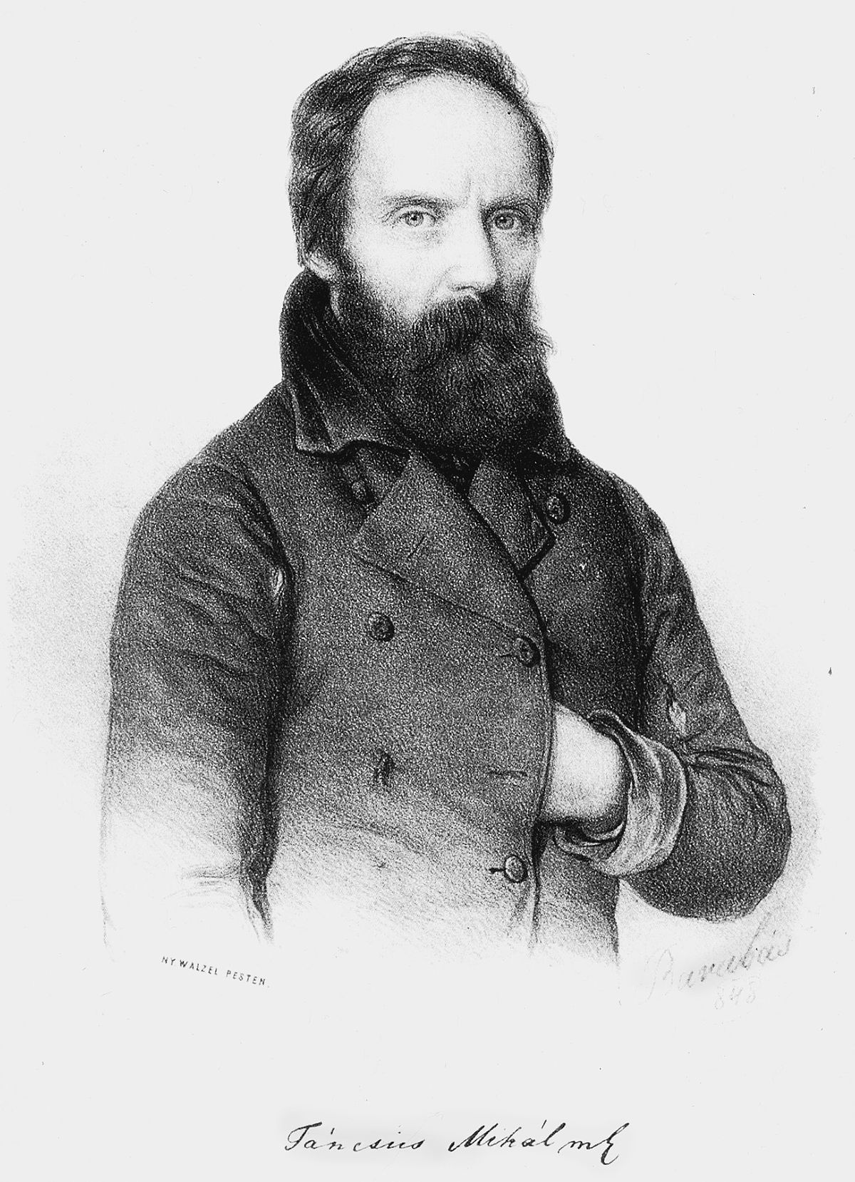
Helytartótanács- Táncsis kiszabadítása

Slide 12
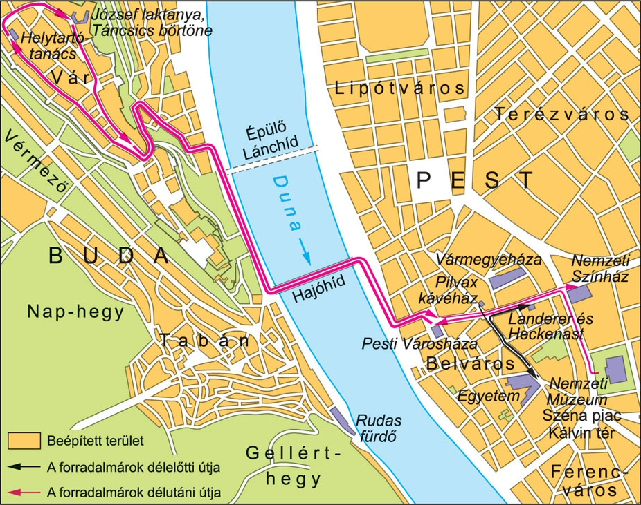
Buda és Pest 1848. március 15-én

Slide 13
Zene
Nemzeti dal:
https://www.youtube.com/watch?v=PBRjkmol1Iw
12 pont:
https://www.youtube.com/watch?v=HzeV-f_9s2s

